Slide 1
Szoftverfejlesztő és tesztelő tanfolyam 24_25 (389/24T; 390/24T) Projektfeladat: Projektmenedzsment
Grósz Ferenc Dániel

Slide 2
Előzmények:
Originally, the goal was to create a desktop application for filling out worksheets, which could be managed from multiple platforms (Windows, Android) and used to quickly and easily issue worksheets certifying the work performed at the end of each day.
The seriousness and scale of the topic discouraged applicants from participating in the project.
In the meantime, due to a change in profile, the company switched from small jobs lasting a few days to long-term projects running side by side.
Thus, the creation of individual worksheets took a back seat, and instead, a platform became necessary that all employees could access and that would facilitate the flow of information.

Slide 3
Előzmények:
An important consideration in the design was that no IT expertise should be required to use the system, so that even unskilled workers could quickly and easily find the information they were looking for.
After consulting with the company's manager and IT specialist and giving the matter careful consideration, we decided on a PHP/JavaScript web-based solution, which does not require any installation on the platforms.
During testing, we used the desktop and Android versions of Edge, Chrome, and Firefox.

Slide 4
Feladat: Projektmenedzsment
Goals:
An online solution for the weekly schedule of a small business (where 5-10 employees work on multiple projects at the same time), accessible to all employees
A flexible, easy-to-use platform that does not require any special IT expertise to operate
Easy to move employees between projects, specifying which vehicle they should expect on a given day

Slide 5
Feladat: Projektmenedzsment
PHP/Javascript nyelv, MYSQL adatbázkezelővel
Két fő irány:
Munkavállalói felület
Adminisztrátori felület

Slide 6
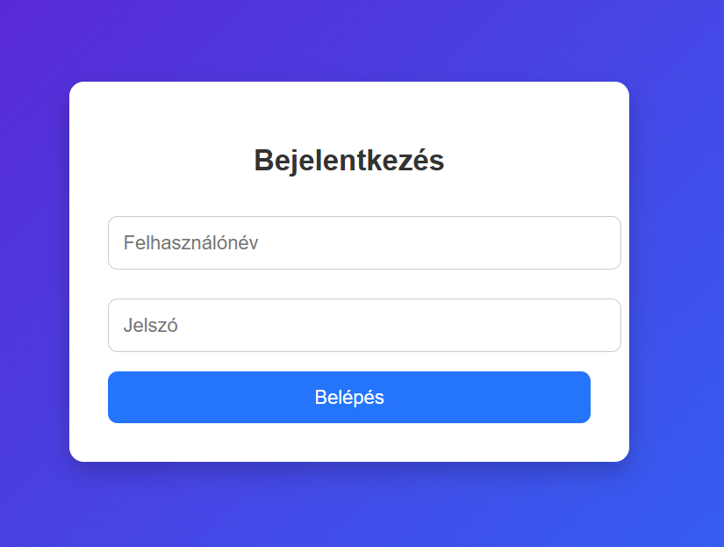
Bejelentkezés:
Egyszerű belépési form, nincs regisztráció, elfelejtett jelszó
Teljesen zárt rendszer (5-10 főre tervezve)
Saját jelszó bármikor megváltoztatható, elfelejtett jelszó esetén az Adminisztrátor tud új jelszót adni

Slide 7
Feladat: Projektmenedzsment
Kialakítás:
Mind az Adminisztrátor, mind a Munkavállaló oldal két részre bontható:
Menü és tartalom.
A menü reszponzív, és a kisfelbontású eszközökhöz alkalmazkodva lenyitható menüvé válik
A tartalom dinamikusan include-olva az adott linkhez igazodva.

Slide 8
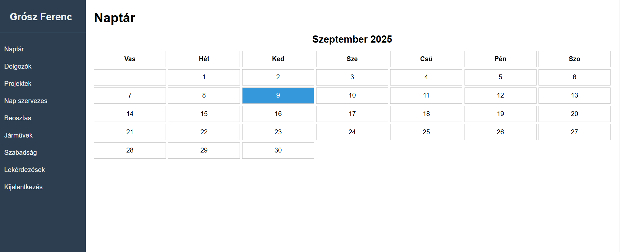
Admin felület, Nyitó oldal

Slide 9
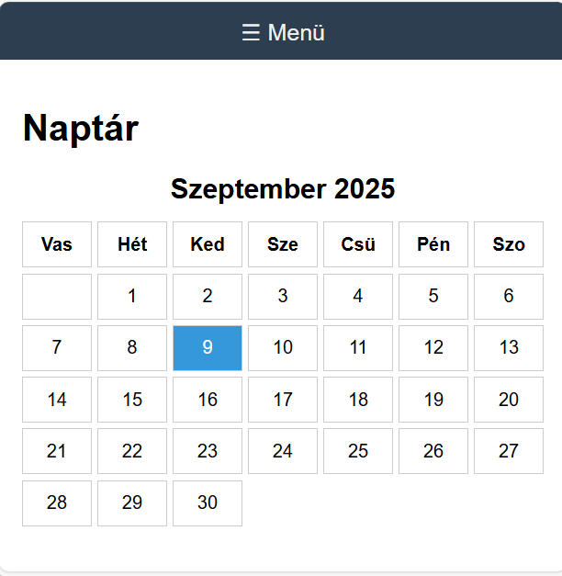
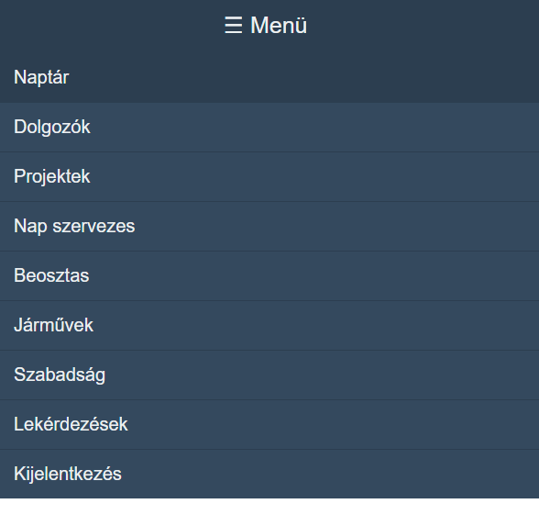
Admin felület, Nyitó oldal, Mobil nézet

Slide 10
Naptár, Kezdőoldal
Dinamikusan generált adott havi naptár, ahol az adott napra kattintva egyből az adott nap szervezésére ugrik az oldal

Slide 11
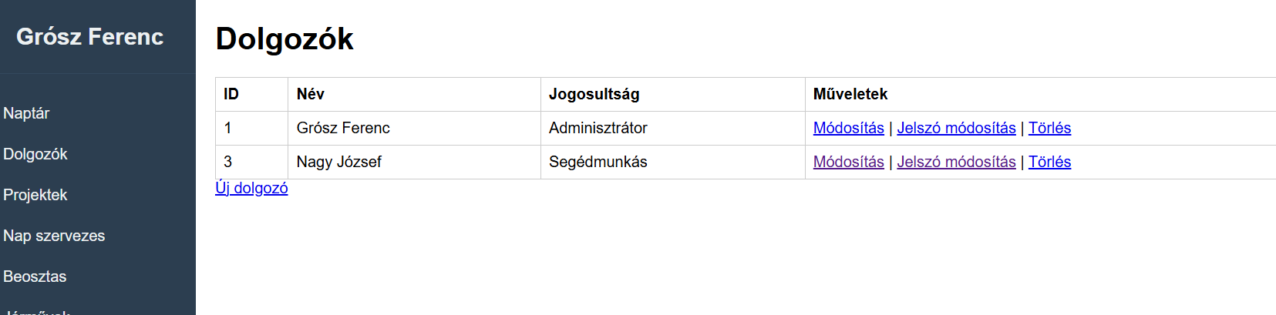
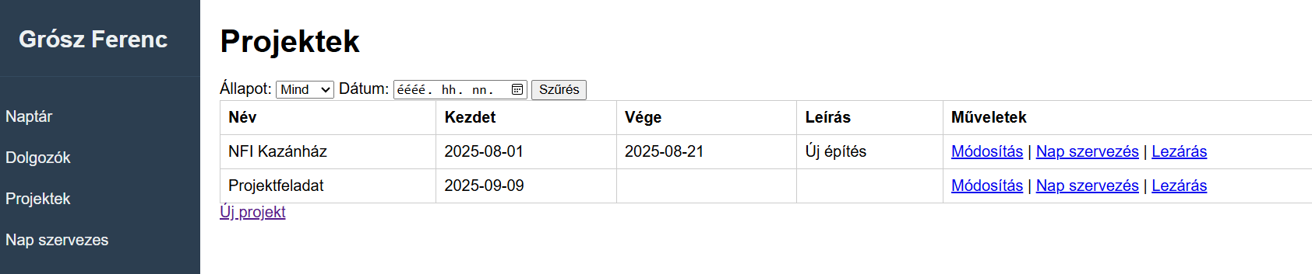
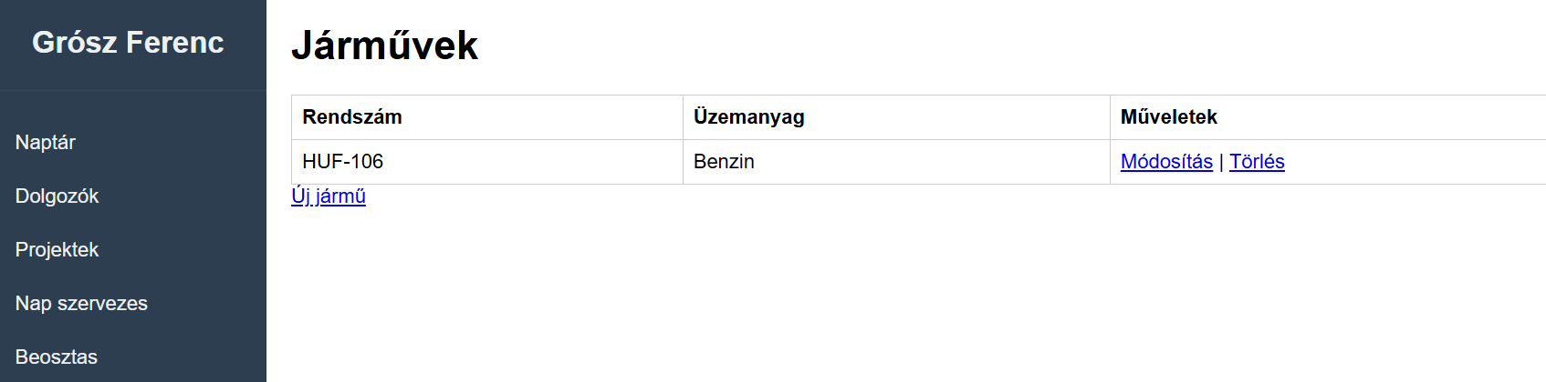
Dolgozók, Projektek, járművek menüpontok
Egyszerű űrlapkitöltés minimális ellenőrzéssel, backend oldali újra ellenőrzéssel

Slide 12
Nap Szervezés menü- fő funkció
A beállított napon Javascript kóddal dinamikusan mozgatható objektumok (munkavallalók, járművek)
Drag&drob módszerrel mozgathatók a projektbe, dupla kattintással törölhetők a projektből
A leírás mező az adott napra szóló megjegyzésekhez, ami automatikusan frissül az adatbázisban
Dinamikus api kezelés Json formátummal oldja meg az állandó adatbázis kapcsolatot
Külön csoportban a még be nem osztott munkavállalók és járművek, kizárva a szabadságon lévő munkavállalókat

Slide 13
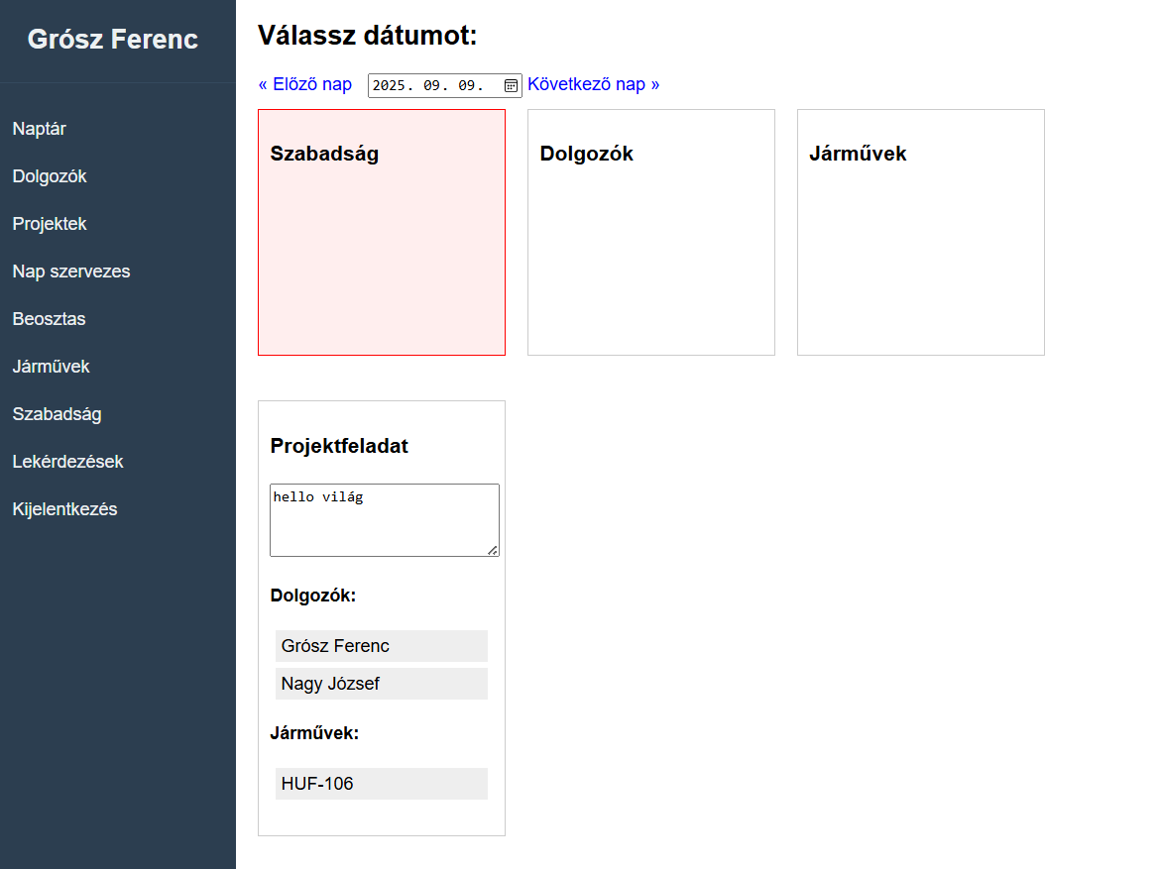
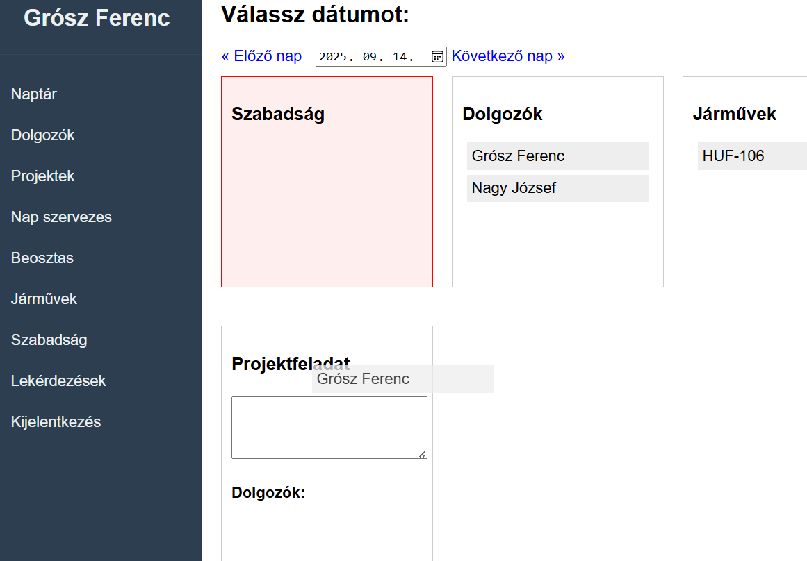
Nap Szervezés menü- fő funkció

Slide 14
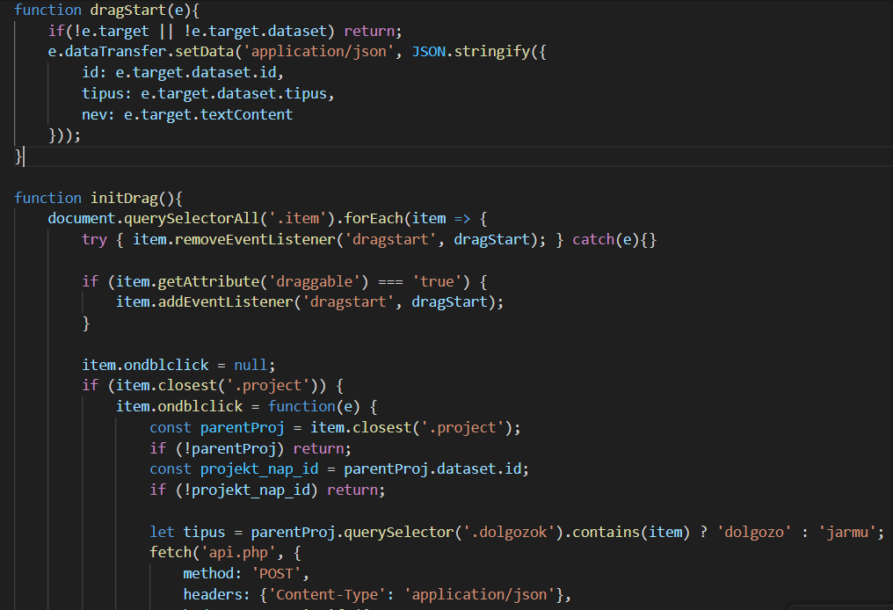
Nap szervezés: kód, Drag&drop

Slide 15
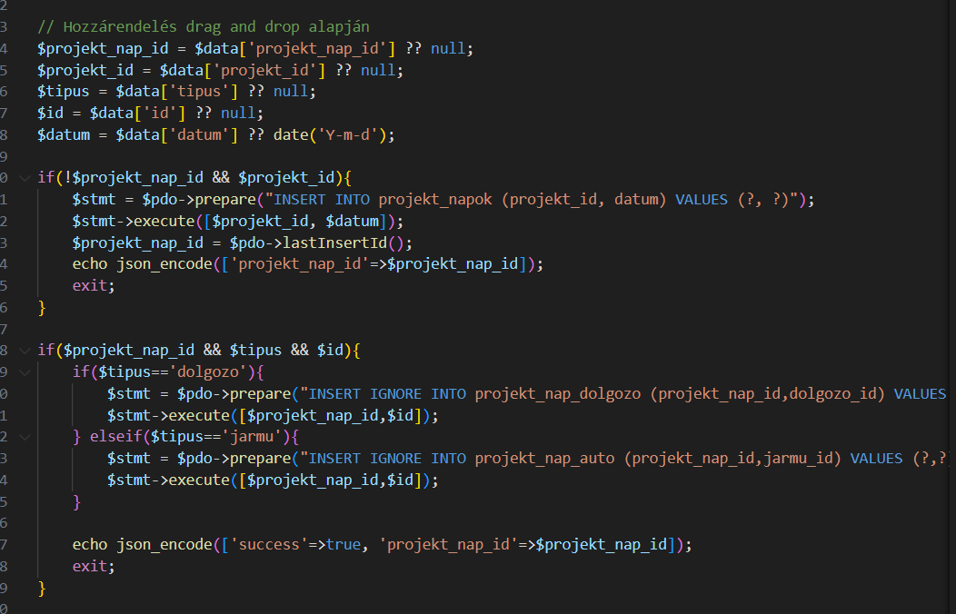
Nap szervezés: api adatbáziskapcsolat json formátumban

Slide 16
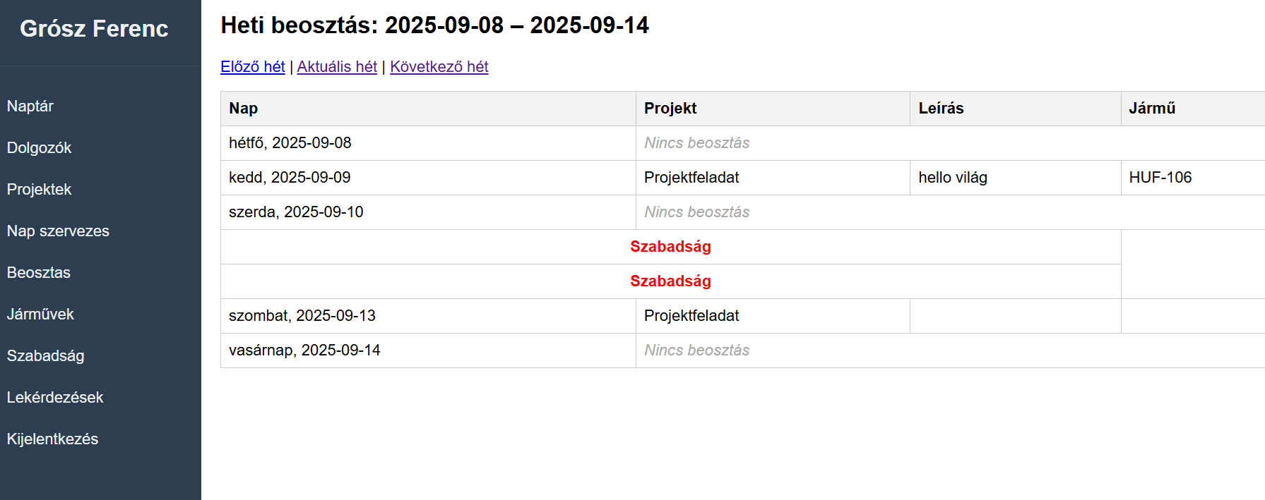
Heti Beosztás oldal: személyre szólóan melyik nap milyen projekt, megjegyzéssel, járművel

Slide 17
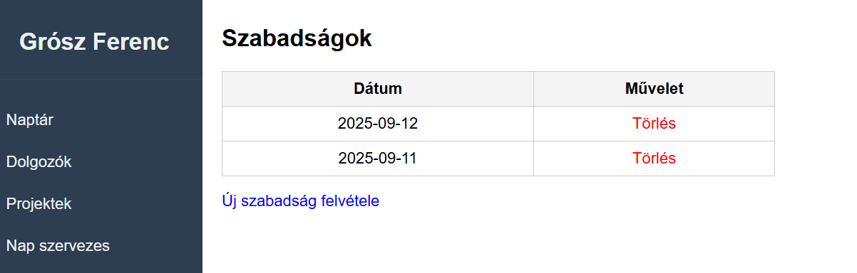
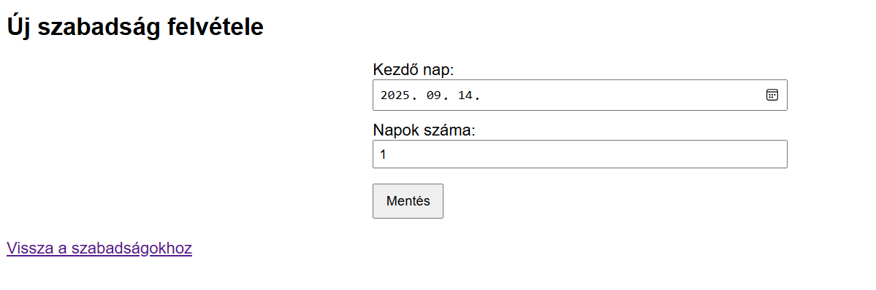
Szabadság menü: új szabadság felviteléhez elég a kezdő nap és a napok száma

Slide 18
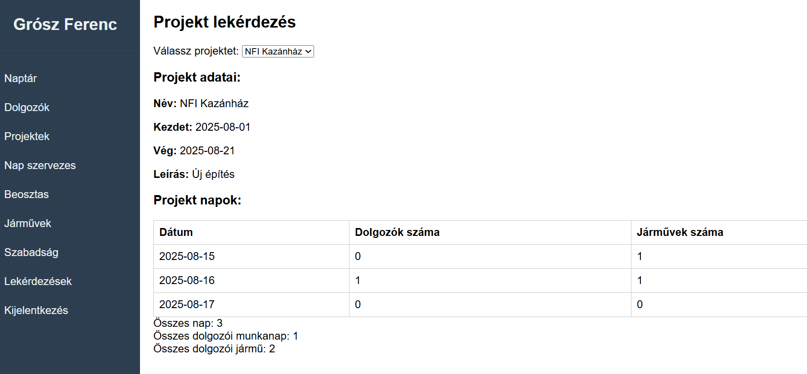
Lekérdezések: Projektre értelmezve melynapokon hány dolgozó és jármű, összesítve hány dolgozói nap és jármű

Slide 19
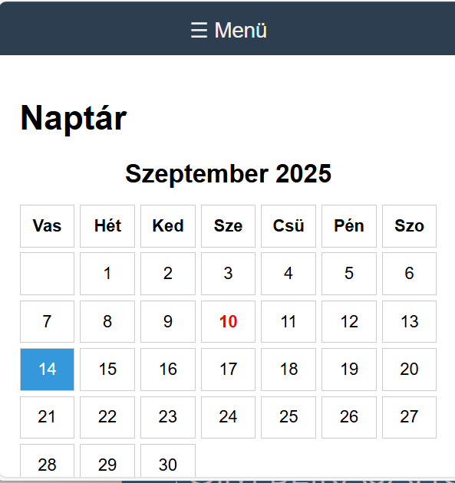
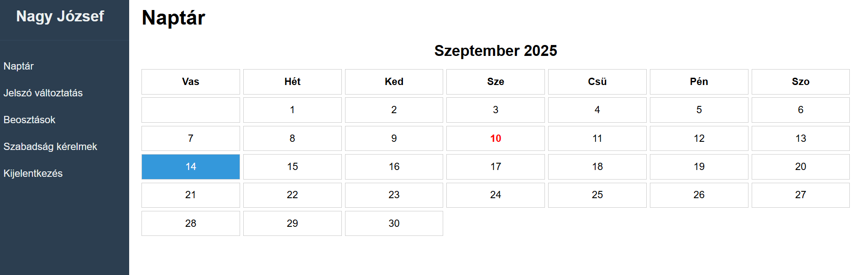
Dolgozói felület: Szintén reszponzív, kevesebb menüpont. A naptár az adott hét beosztására visz

Slide 20
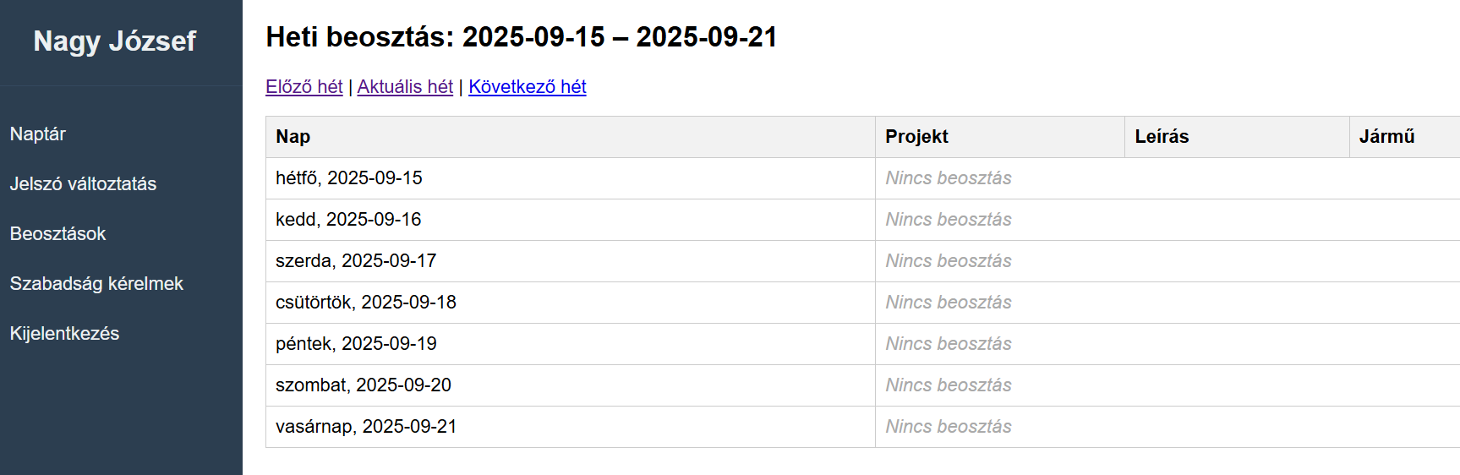
Dolgozói beosztás

Slide 21
Fejlesztési lehetőségek:
A platform kiegészítése a dolgozók email címével, amennyiben az adott héten változás történik a beosztásban, a rendszer automatikus értesítést tudjon küldeni
A napok szervezésén túl lehessen bele munkaidőt is felvinni, hogy nyomon lehessen követni a projektekre szánt össz munkaidőt, túlórákat, illetve költség számolást lehessen kalkulálni

Slide 22
Köszönöm a figyelmüket!

